Slide 1


Laurea Triennale in Informatica - Università degli studi di Salerno
Corso di Ingegneria del Software - Prof. Andrea de Lucia
Francesco Parisi
Matteo Maiorano
Marco La Cortiglia

Slide 2

RAD
Con il primo documento
tratteremo il Requirement Analisys Document.

Slide 3

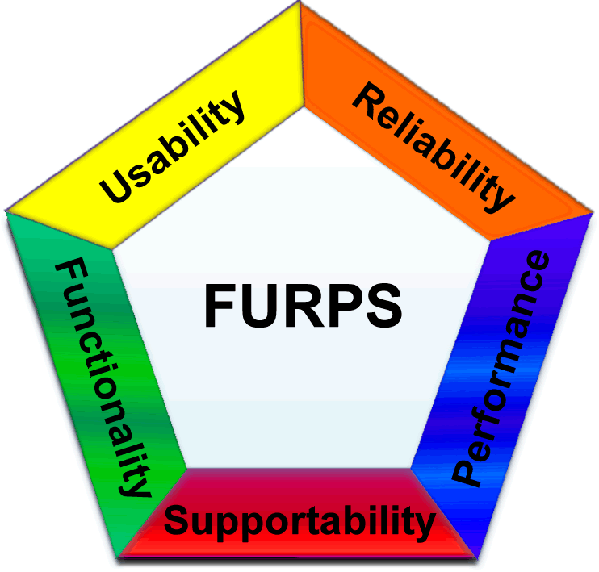



Sistema Proposto
Utenti
Requisiti Funzionali
Requisiti non Funzionali
Raggruppati per tipo di utente

Slide 4
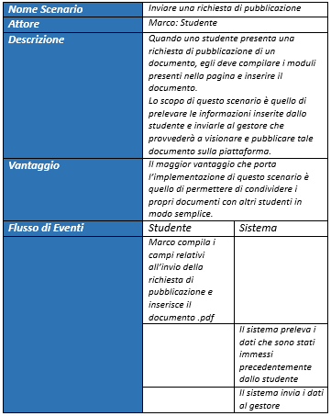
Modello di Sistema - Scenario

Slide 5
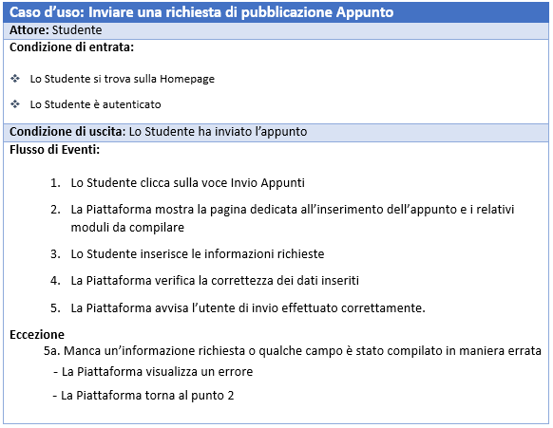
Modello di Sistema - Use Case

Slide 6
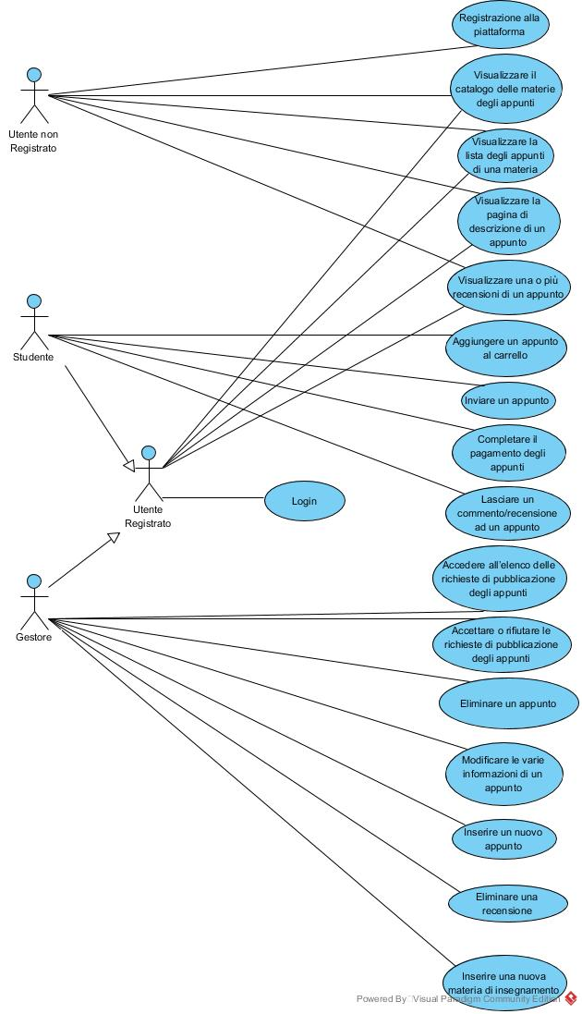
Modello di Sistema - Use Case Diagram

Slide 7
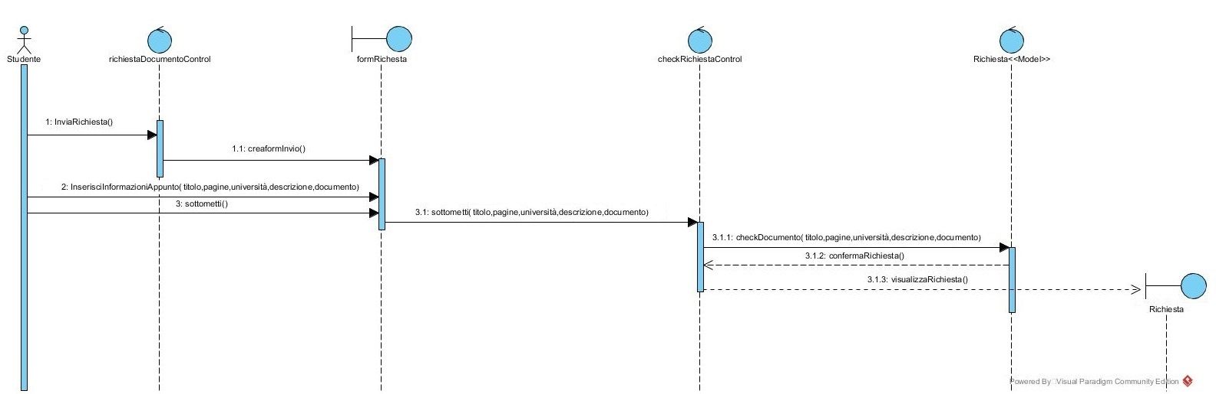
Modelli Dinamici – Sequence Diagram

Slide 8
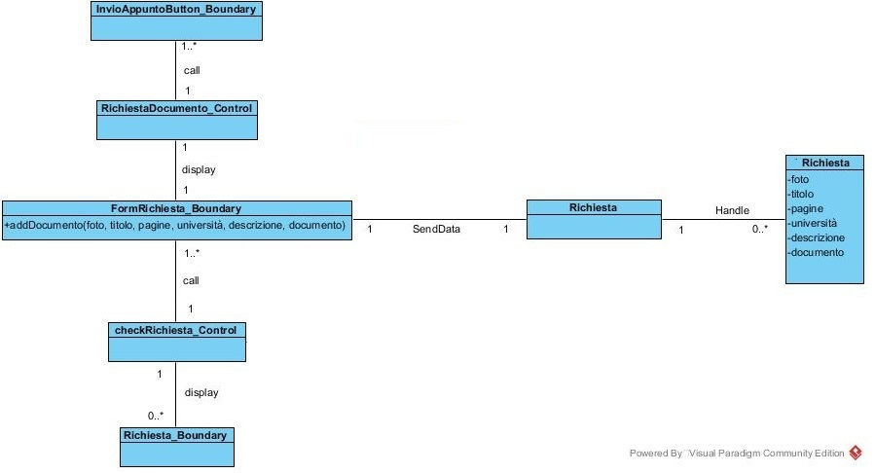
Modello ad Oggetti – Class Diagram

Slide 9
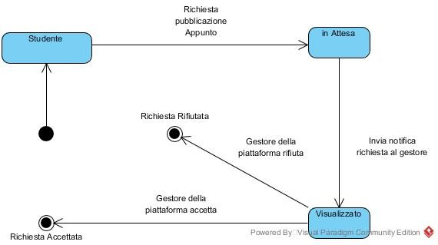
Modelli Dinamici – Statechart Diagram

Slide 10
SDD
Tratteremo il System Design Document.

Slide 11
Design Goal
Criteri di performance
Tempo di risposta
Memoria
Criteri di affidabilità
Robustezza
Affidabilità
Sicurezza
Criteri di costi
Costo di sviluppo
Criteri di usabilità
Usabilità
Criteri di manutenzione
Estendibilità
Adattabilità

Slide 12
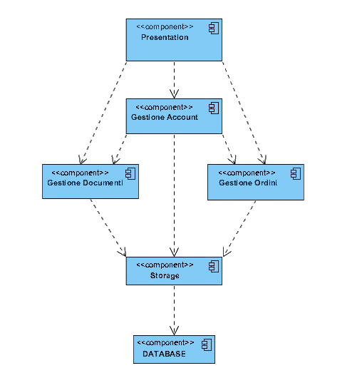
Decomposizione in layer
Architettura Three-tier
Presentation Layer
Application Logic Layer
Storage Layer

Slide 13
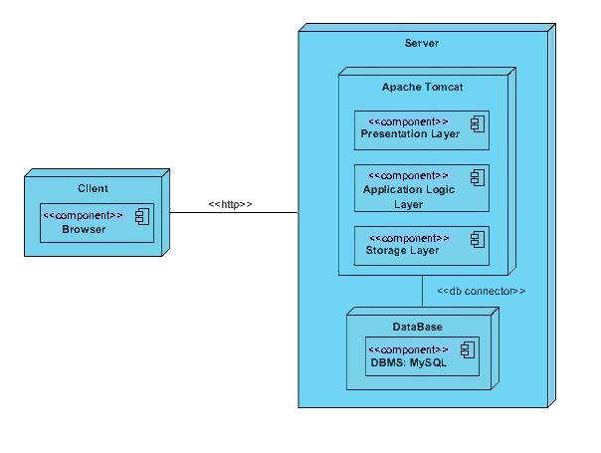
Deployment Diagram

Slide 14


Mapping Hardware/Software

Slide 15
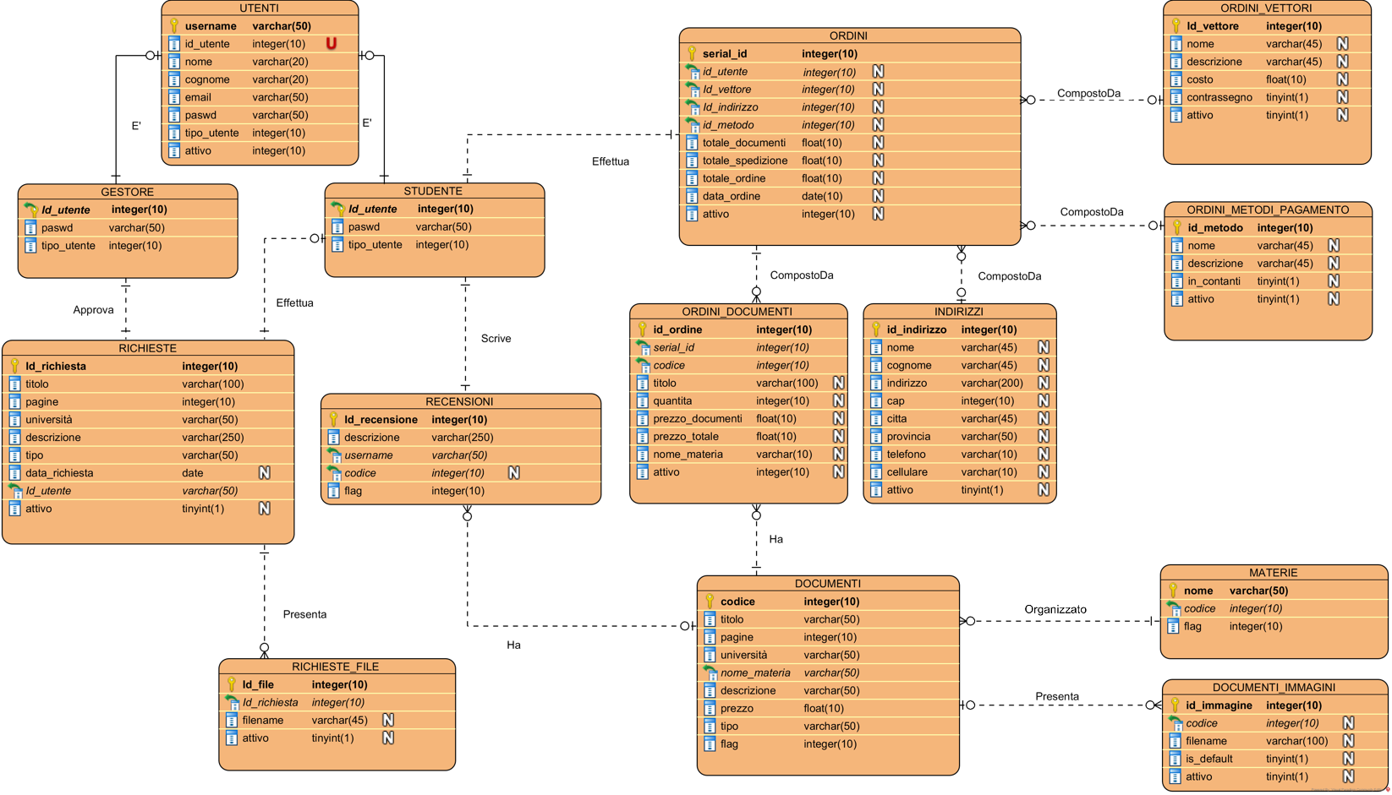
Gestione dati persistenti

Slide 16
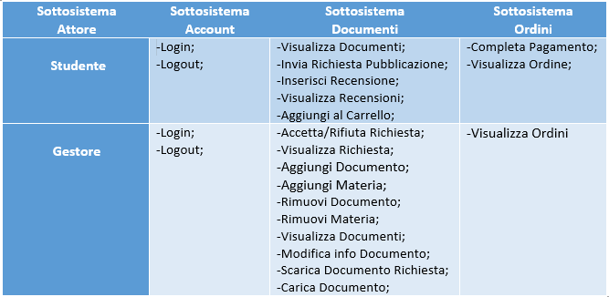
Controllo degli Accessi e Sicurezza

Slide 17
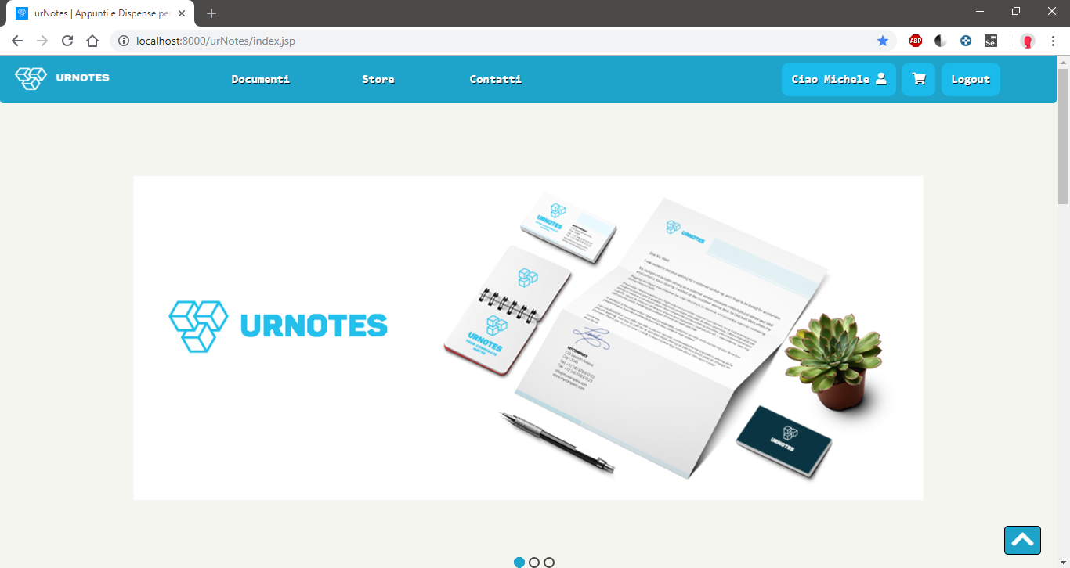
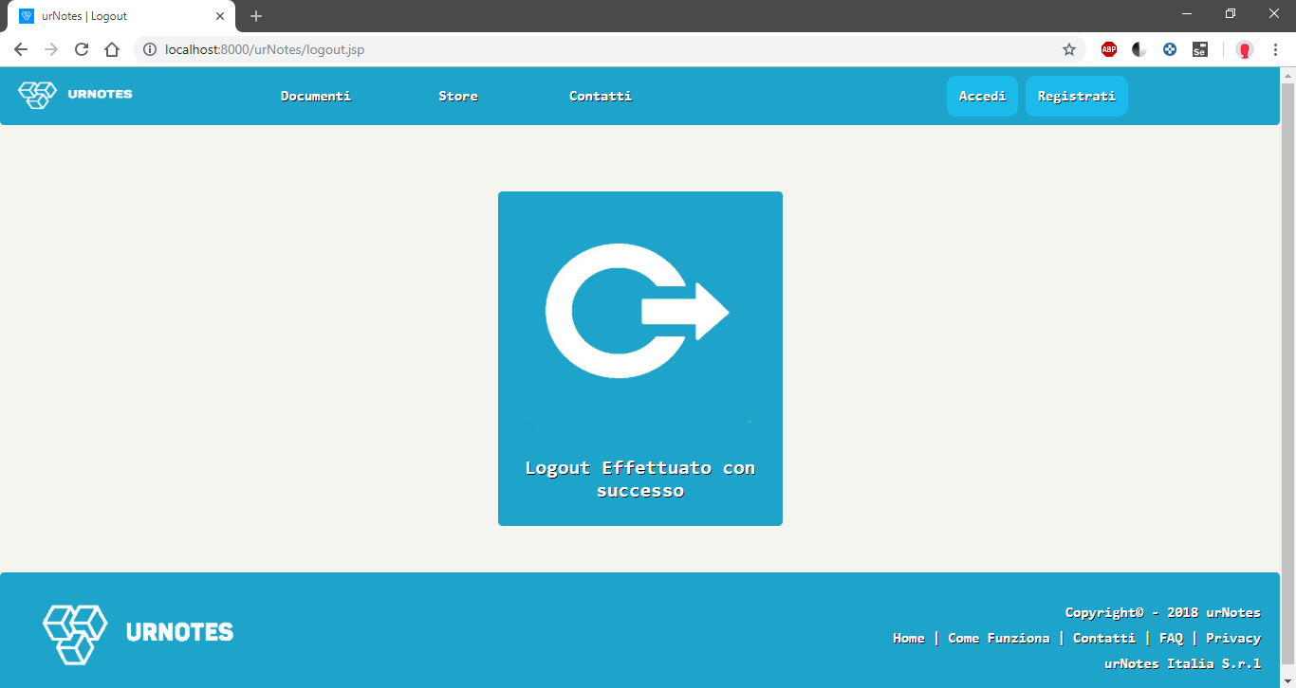
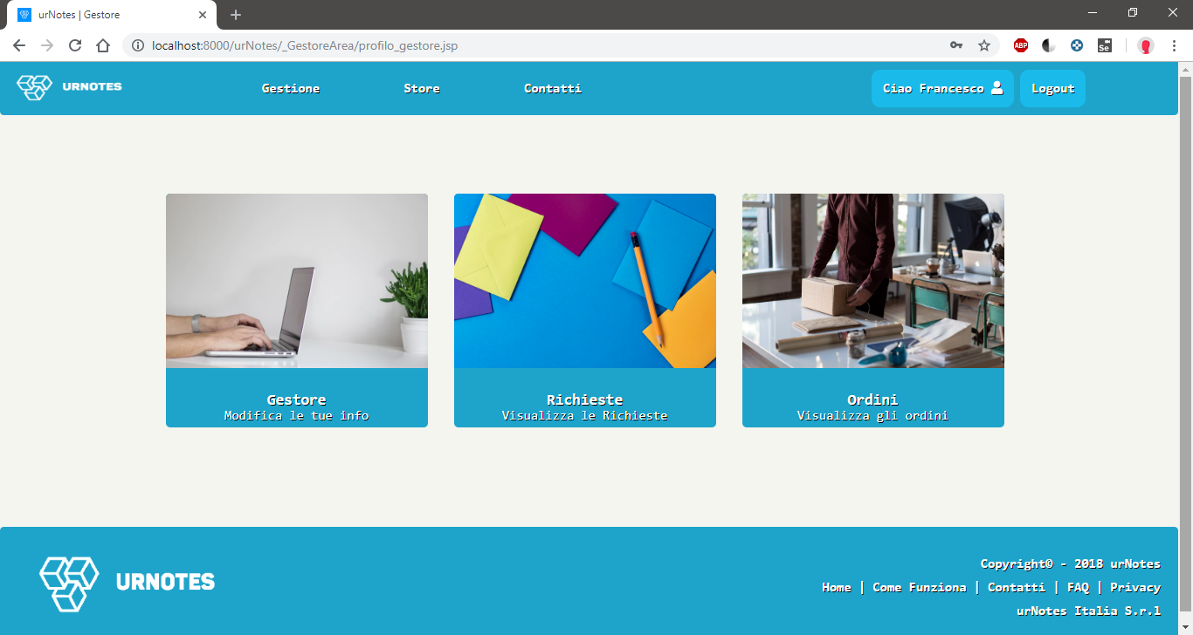
Start-up Terminazione
Studente
Gestore

Slide 18
ODD
Tratteremo l’ Object Design Document.

Slide 19








Componenti
Classi e interfacce Java
Pagine lato Server (JSP)
JavaScript: con file .js dedicati
CSS: file .css dedicati
Database

Slide 20
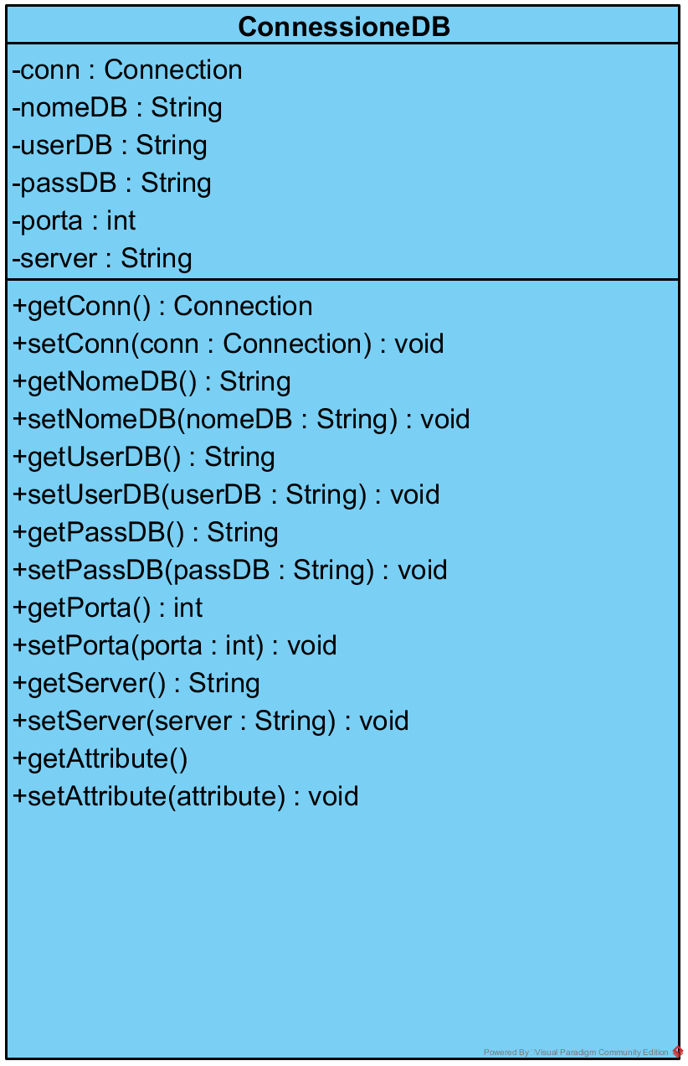
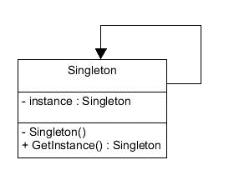
Design Pattern
Il singleton è un design pattern creazionale che ha lo scopo di garantire che di una determinata classe venga creata una e una sola istanza, e di fornire un punto di accesso globale a tale istanza.
SINGLETON
ConnessioneDB

Slide 21
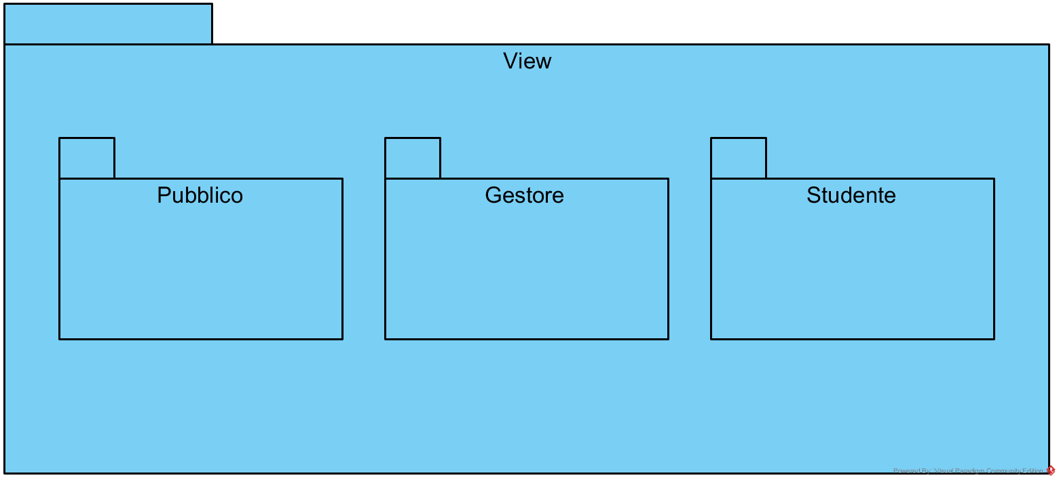
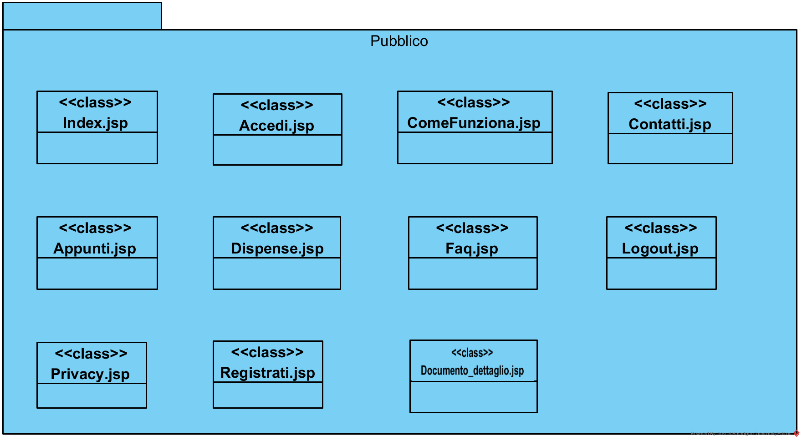
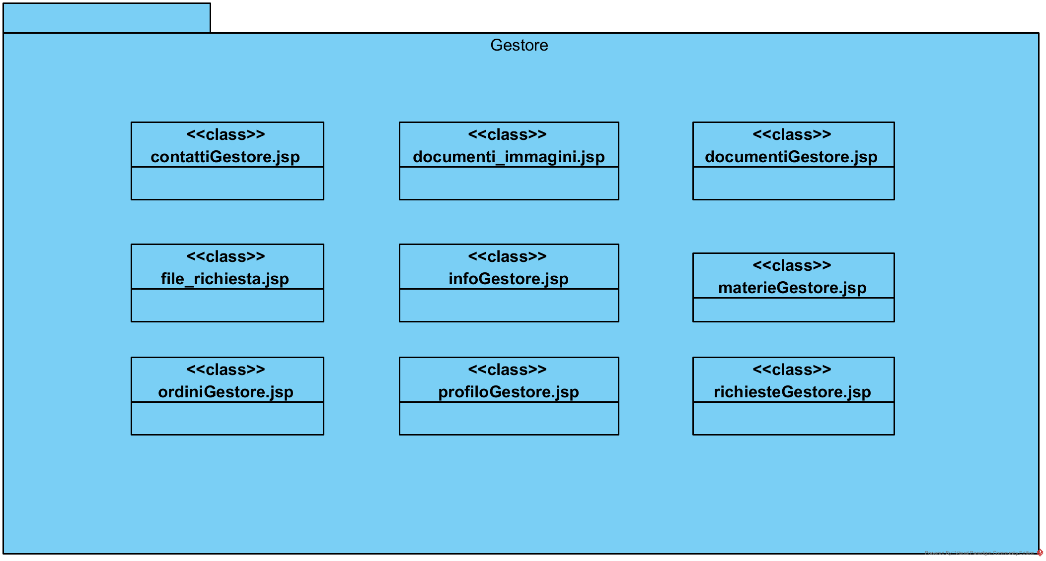
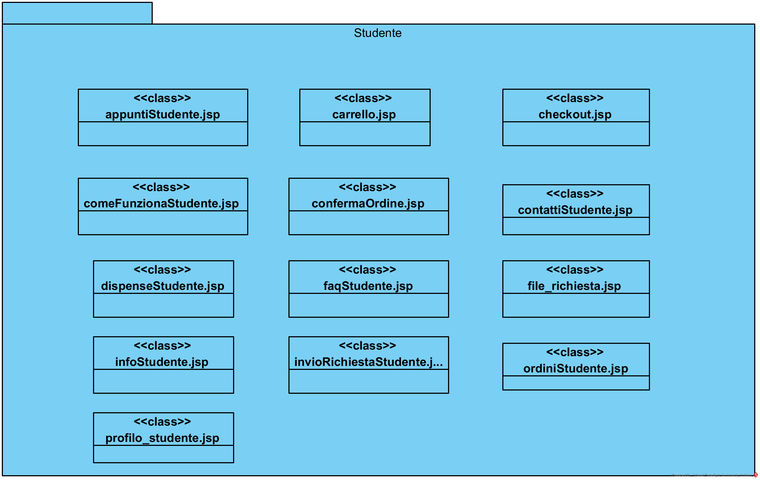
Packages (1/4)
Package view

Slide 22
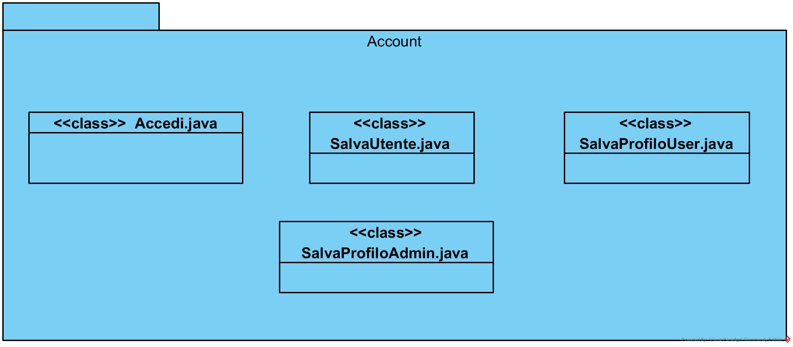
Packages (2/4)
Package Account

Slide 23
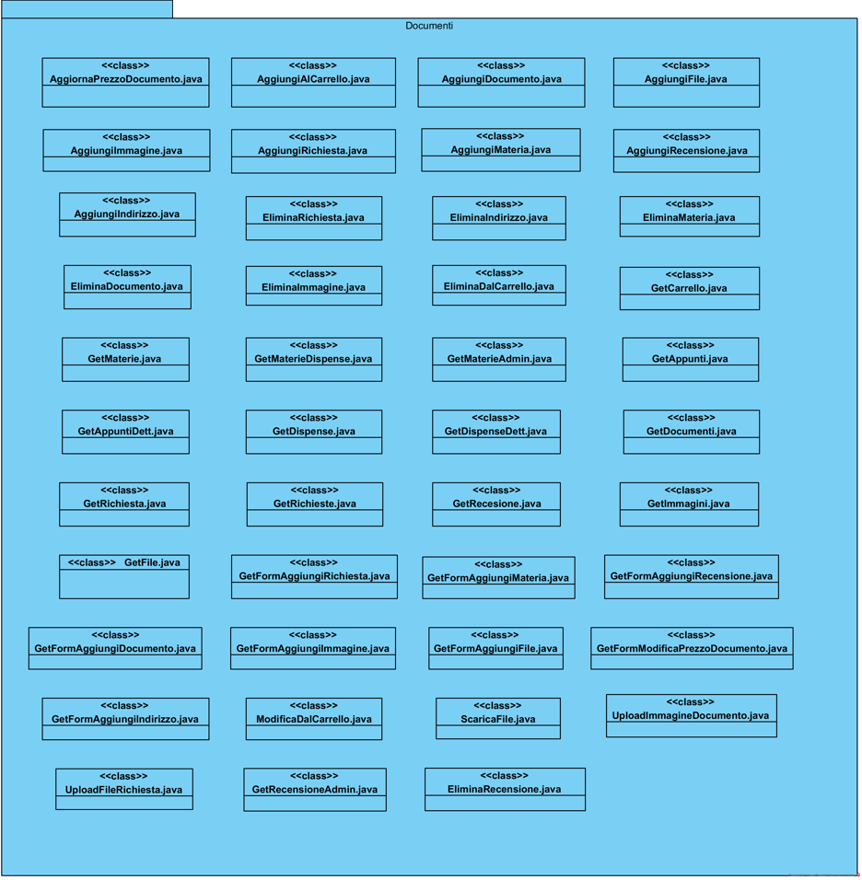
Packages (3/4)
Package Documenti

Slide 24
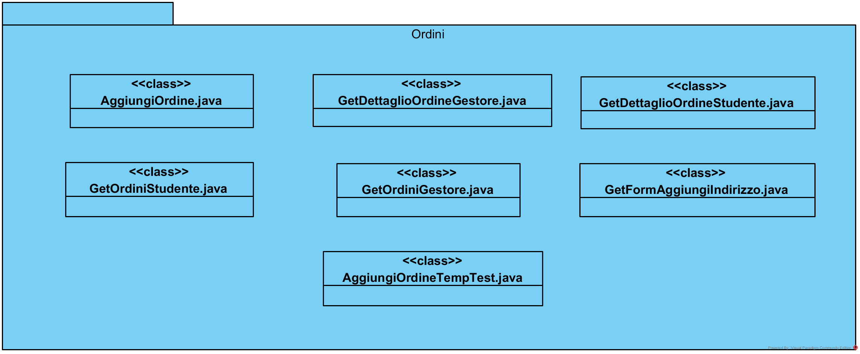
Packages (4/4)
Package Ordini

Slide 25
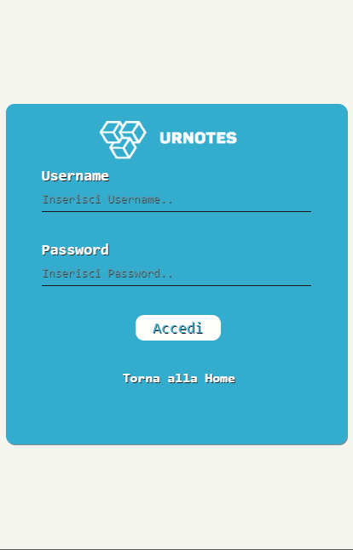
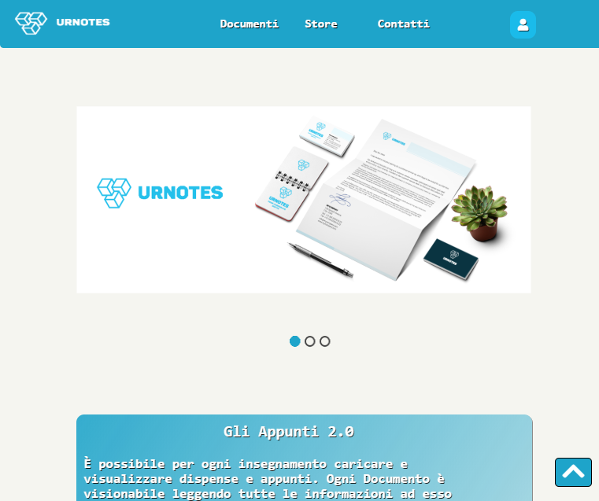
Implementazione

Slide 26


TEST
Tratteremo i documenti relativi al Testing.

Slide 27
Testing
La piattaforma urNotes nasce per la necessità di agevolare gli studenti nella ricerca di contenuti validi e verificati. L’obiettivo è quello di fornire un punto di incontro tra lo studente, permettendogli di risparmiare tempo nella ricerca, e la piattaforma, dove si potrà gestire in modo preciso e sicuro le varie richieste di pubblicazione inviate dagli studenti.
I documenti analizzati saranno :
Test Case Specification
Test Plan

Slide 28
Test Case Specification
Siamo partiti con l’identificare gli attributi necessari per sviluppare e tenere traccia di ogni Test Case, ossia :
Test Case Name
Test Case Id
Condizione di entrata
Flusso di eventi
Oracolo
Log
Per ogni input vi sarà una tabella che descriverà le scelte per ogni classe di equivalenza e, infine, vi sarà una tabella che riassumerà tutte le possibili comibinazioni di errore (e non) per il Test Case.

Slide 29
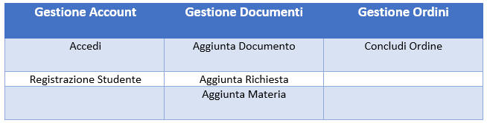
Test Plan
Funzionalità da testare

Slide 30
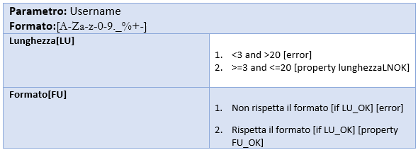
Test Plan
ESEMPIO : TC_1.2 Registrazione Studente

Slide 31
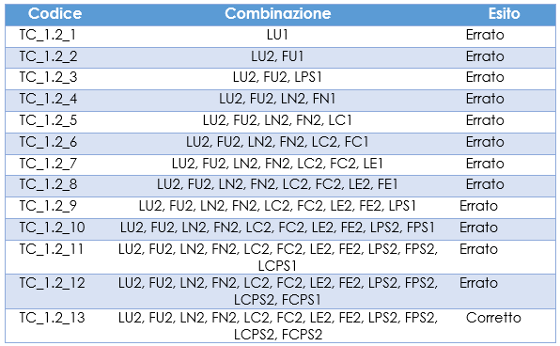
Test Plan
Per ogni test case plan vi sarà un test case specification che descriverà alcune delle combinazioni possibili per quello use case.

Slide 32
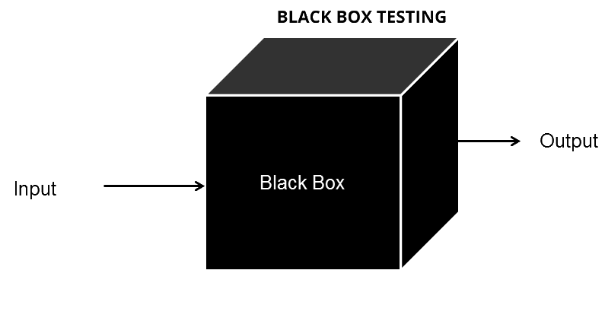
Test di Unità
La strategia utilizzata per il testing di unità si baserà sulla tecnica Black-Box, attraverso il framework JUnit.
Questa scelta strutturerà il testing unitario in un’analisi Input/Ouput delle singole componenti.
Tali classi serviranno a definire le categorie per poter utilizzare, come testing funzionale, il Category Partition quindi per ogni classe di equivalenza verranno individuati dei vincoli a cui saranno associate delle scelte specifiche. I risultati del testing verranno analizzati e usati per correggere gli errori che causano il fallimento del sistema.

Slide 33
Test di Integrazione
La strategia adottata per il testing di integrazione è quella di tipo “Big-Bang”, che vede effettuato prima il testing individuale delle componenti per poi effettuarlo insieme, come un unico sistema.
La seguente strategia, che come è ben noto, risulta semplice ma costosa per quanto riguarda l’individuazione di una failure, si è rivelata la migliore per il nostro sistema.

Slide 34
Test di Sistema
Lo scopo, in quest’ultima fase di testing ,è quello di dimostrare che il Sistema soddisfi effettivamente i requisiti descritti nel documento di analisi dei requisiti(RAD).
Verranno testate le funzionalità più importanti, usate maggiormente e con maggior probabilità di fallimento. Trattandosi di un sistema web-based, per effettuare il testing di Sistema, verrà utilizzato il tool Selenium, che si occupa di simulare l’interazione con il sistema dal punto di vista dell’utente.
I documenti analizzati saranno :
Test Execution Report
Unit Test Report
Test Incident Report
Test Summary Report

Slide 35
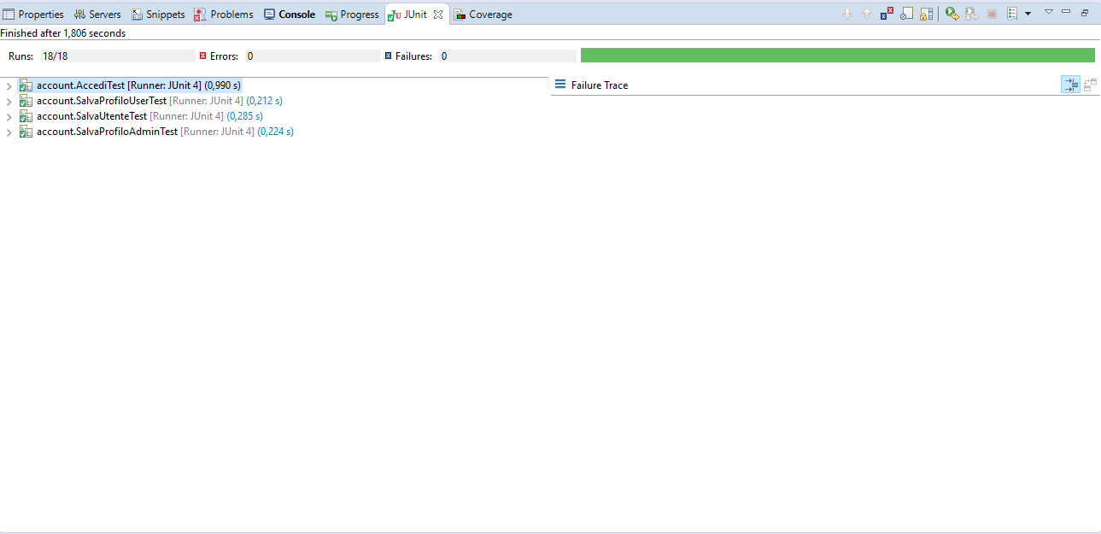
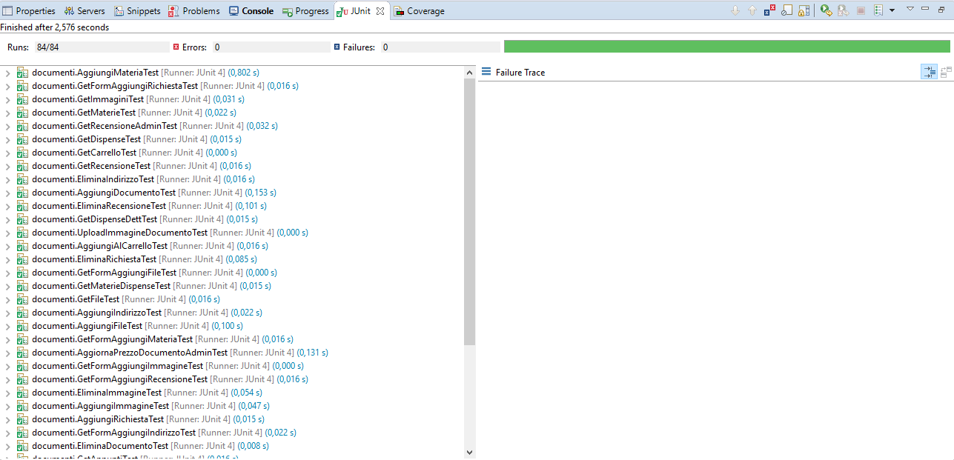
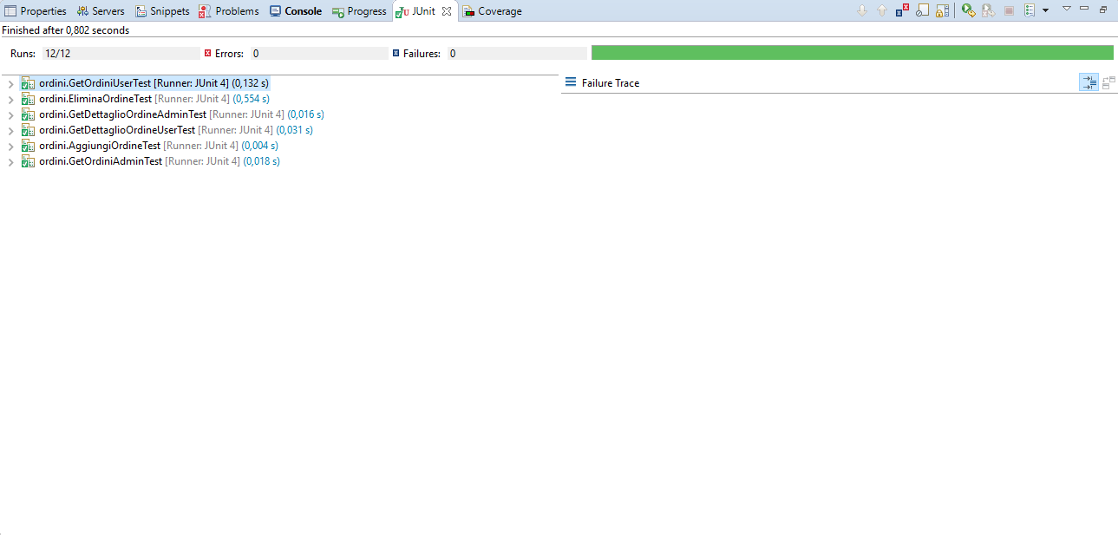
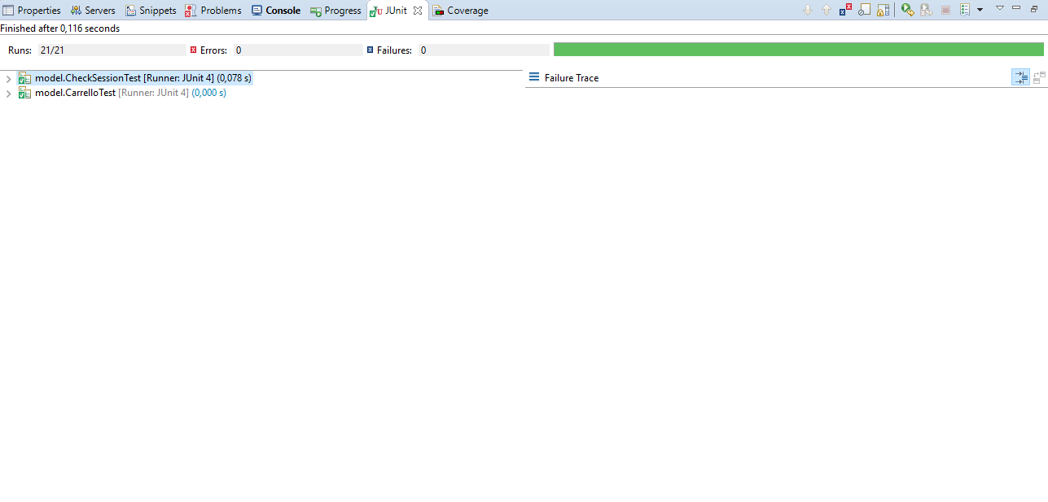
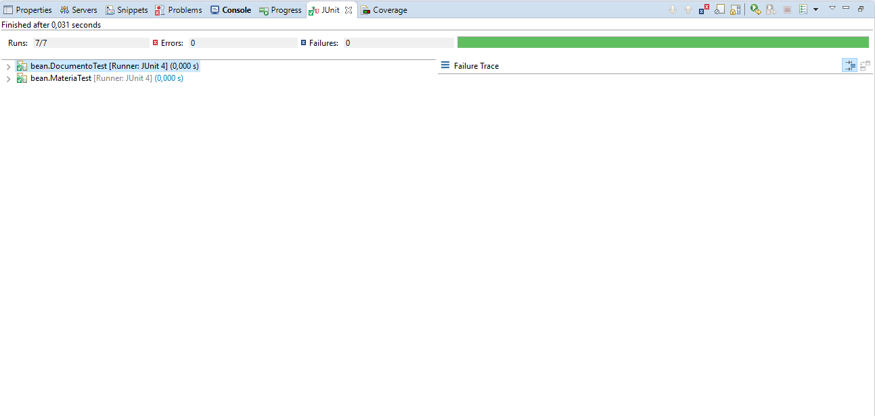
Risultati JUnit
Sottosistema Account
Sottosistema Documenti
Sottosistema Ordini
Sottosistema Model
Sottosistema Bean

Slide 36
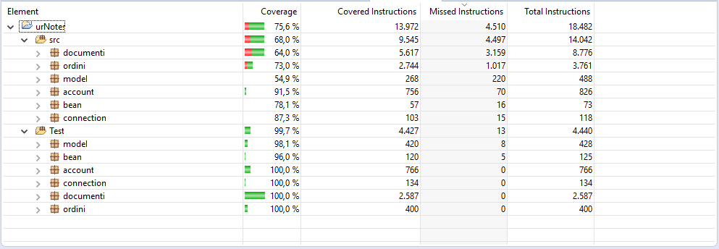
Coverage

Slide 37
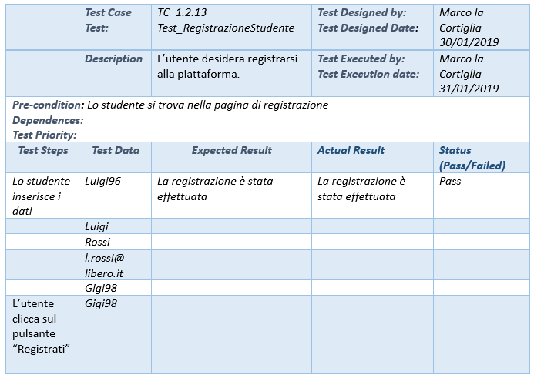
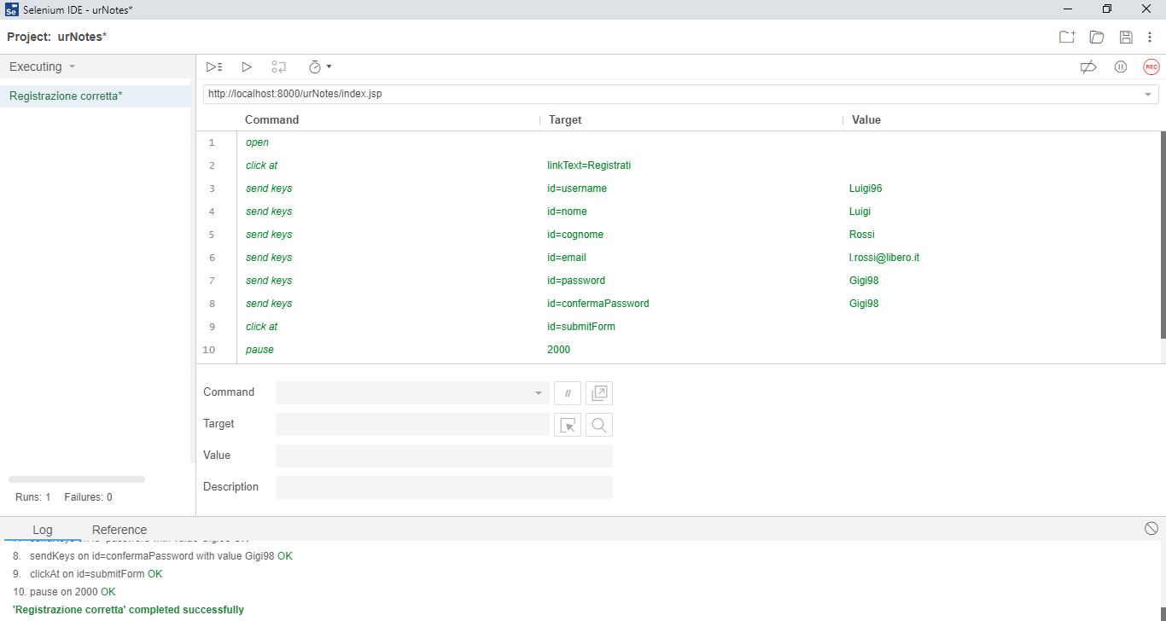
Risultati Selenium
ESEMPIO : TC_1.2 Registrazione Studente

Slide 38
Test Summary Report
Gestione Account
TC_1.2.8
TC_1.2.10
TC_1.2.12
Gestione Documenti
TC_1.3.4
TC_1.3.12
TC_1.5.2
Gestione Ordini
TC_1.6.4
I Test case eseguiti hanno permesso l’individuazione di errori. Il testing ha quindi avuto esito positivo, in quanto è riuscito a “distruggere” il sistema e di conseguenza a rilevare errori e correggerli prima di consegnare il software al cliente.
La valutazione dell’implementazione è positiva, in quanto gli errori rintracciati hanno riguardato aspetti facilmente correggibili.

Slide 39
GRAZIE PER L’ATTENZIONE!

